Slide 1

11. Jainalaisuus ja sikhismi
Ydinsisällöt

Slide 2
Jainalaisuuden synty
Karismaattisten uskonnollisten opettajien ympärille on Intiassa kaikkina aikoina muodostunut suuria ja merkittäviä uskonnollisia liikkeitä, jotka ovat haastaneet ja kyseenalaistaneet pappisluokan eli brahmaanien edustaman hindulaisuuden normit.
Varhaisimpia yhä edelleen elinvoimaisia hindulaisuuden haastajia on jainalaisuus.
Nimitys tulee sanasta jina, joka merkitsee voittajaa.
Seuraajat antoivat tämän arvonimen Mahaviralle, joka eli perimätiedon mukaan vuosina 599–527 eKr.
Syntymänimi oli Vardhamana
Syntyi sotilaskastiin kuuluneeseen hallitsijaperheeseen.
Hänen kerrotaan jättäneen kotinsa ja ryhtyneen askeetiksi ja saavuttaneen lopulta vapahduksen.
Jainalaisuuden mukaan Mahavira ei kuitenkaan ollut ensimmäinen laatuaan, vaan häntä edelsi 22 pyhää miestä ja yksi nainen.

Slide 3
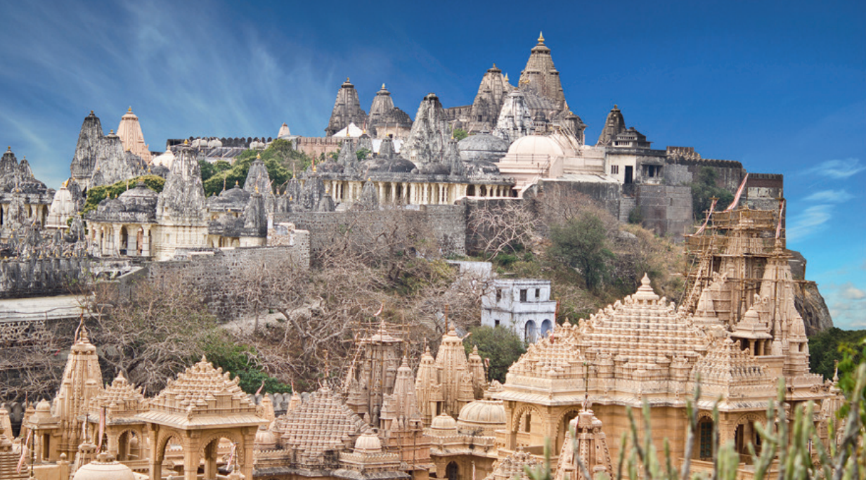
Jainalaisuuden synty
Mahavira mukaan lukien maailmassa on siis elänyt kaikkiaan 24 niin sanottua ”virran ylittäjää” eli tirthankaraa.
Vaikka Mahavira itse kuului yhteiskunnassa etuoikeutettuun ryhmään, hän arvosteli sitä, että vallitsevaa yhteiskuntajärjestystä pidettiin jumalallisena, vaikka se oli selvästi epäoikeudenmukainen ja väkivaltainen.
Hindulaisen yhteiskunnan epäkohtia oli hänen mukaansa mahdotonta vastustaa, koska ihmiset pelkäsivät joutuvansa sen vuoksi kärsimään vielä enemmän tulevissa jälleensyntymissä.

Slide 4
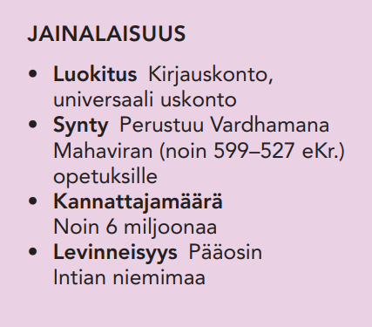

Slide 5
Askeesin kautta pelastukseen
Jainalaisuuden pelastusoppi on askeettinen mutta samalla hyvin johdonmukainen ja yksinkertainen.
Opin mukaan maailma koostuu kahdesta asiasta:
jiva, merkitsee ’sielua’ tai ’elollista’, ja sen vastakohta on
ajiva, ’sieluton’, eli kuollut materia.
Sieluja on niin monta kuin maailmankaikkeudessa on eläviä olentoja, ja niillä on kaikilla perimmiltään samat ominaisuudet.
Näitä ovat ”neljä rajatonta”: tietäminen, havaintokyky, autuus ja voima. Se, että kaikissa elollisissa olennoissa nämä ominaisuudet eivät toteudu rajattomasti, johtuu siitä, että sielut ovat eriasteisesti sekoittuneet aineeseen.

Slide 6
Askeesin kautta pelastukseen
Karma on jainalaisen opin mukaan fyysistä ainetta, joka kiinnittyy sieluihin.
Karminen aines kiinnittyy jivaan intohimojen, kuten mieltymyksen ja vastenmielisyyden tunteiden, kautta.
Vapautus eli mokša saavutetaan poistamalla sielusta aikaisempi karminen aines asketismin avulla sekä estämällä uuden karman kertyminen.
Tapahtuu harjoittamalla mielentyyneyttä kohdattaessa sekä iloja että suruja.
Jainalaisuuteen ei kuulu mitään kaikkivaltiasta jumalaa tai pelastajahahmoa eikä myöskään uskonnollisia armon tai anteeksiannon käsitteitä.
Jokaisen on itse ponnisteltava vapautuksen saavuttamiseksi askeesia ja mielentyyneyttä harjoittaen.

Slide 7
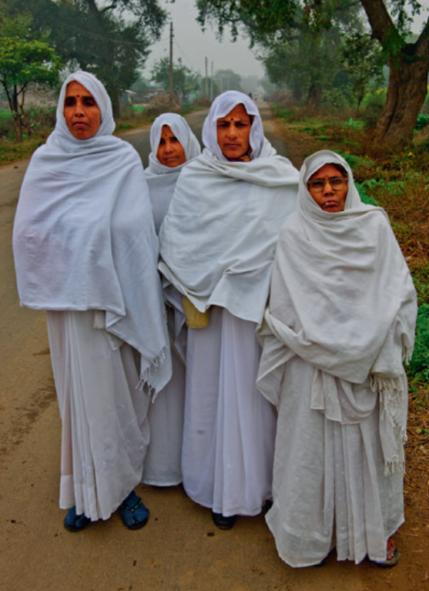
Jainalainen väkivallattomuus
Jainalaisuuteen kuuluu munkkeja ja nunnia, jotka vaeltavat kodittomina ja elävät almuilla.
Elämäntapa perustuu vastavuoroisuuteen maallikoiden kanssa, jotka saavat lahjoituksistaan henkistä ansiota.
Jainalaismunkit ja -nunnat ovat antaneet ”viisi suurta lupausta”, jotka ovat:
väkivallattomuus
totuudellisuus
varastamattomuus
naimattomuus
omistamattomuus.

Slide 8
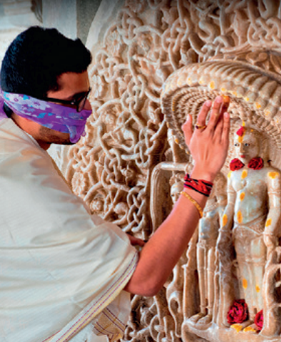
Jainalainen väkivallattomuus
Maallikot pyrkivät noudattamaan näitä ”pienten lupausten” muodossa, jolloin esimerkiksi naimattomuuden sijaan noudatetaan aviollista uskollisuutta ja omistamattomuuden sijaan harjoitetaan omaisuuteen takertumattomuutta omistushalun vähentämiseksi.

Slide 9
Jainalainen väkivallattomuus
Väkivallattomuus, ahimsa, merkitsee maallikoille pidättäytymistä välittömästi ja tietoisesti surmaamasta mitään eläintä tai ihmistä. Munkit ja nunnat sen sijaan pyrkivät välttämään myös tahatonta elollisten olentojen vahingoittamista.
Väkivallattomuudelle annettu tärkeä merkitys tarkoittaa, että jainalaiset ovat yleensä kasvissyöjiä ja maallikot ovat usein suuntautuneet kaupan ammatteihin, sillä esimerkiksi käsityöläisammatit edellyttivät usein eläinten tai kasvien osien käyttöä.
Väkivallattomuuden äärimuotona voidaan pitää itsensä hengiltä paastoamista.
Jainalaiset korostavat, että kyseessä ei ole itsemurha, sillä kuolemaan johtava paasto voidaan tehdä vain gurun ohjauksessa ja luvalla. Sitä ei saa esimerkiksi suorittaa paetakseen sairautta tai kärsimystä.
Motiivien tulee nousta myötätunnosta eläviä olentoja kohtaan sekä aidosta välinpitämättömyydestä ruumiillisuutta kohtaan.

Slide 10
Jainalainen väkivallattomuus
Jainalaisuuden harjoittamisessa korostuvat askeettiset harjoitukset ja mielentyyneyden jalostaminen mietiskelyn avulla. Siihen kuuluu myös palvonnallinen puoli.
Jainalaistemppelit ovat avoimia kaikille uskonnosta riippumatta.
Jainalaiset haluavat näin korostaa, ettei heillä ole uskontoon tai kastiin liittyviä raja-aitoja.
Alun perin ei ollut omia siirtymäriittejä. Nykyisin jainalaiset noudattavat pitkälti hindulaisuudesta polveutuvia tapoja lasten syntymään ja avioliittoon vihkimisen yhteydessä. Kuolleet tyypillisesti polttohaudataan.
Jainalaisia lasketaan olevan noin kuusi miljoonaa, ja valtaosa heistä asuu Intiassa.
Jonkin verran myös esimerkiksi Isossa-Britanniassa ja Yhdysvalloissa.

Slide 11
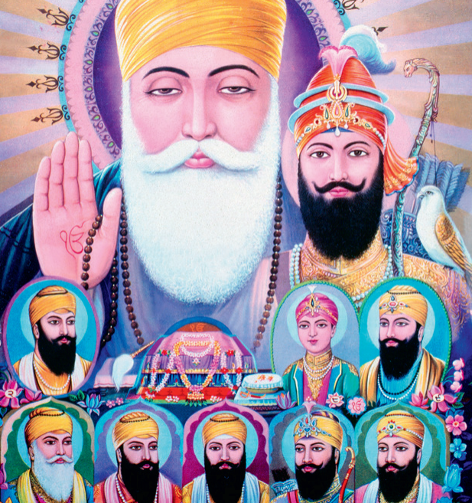
Sikhiläisyyden synty
Sikhiläisyys syntyi islamin ja hindulaisuuden kohtaamisen tuloksena Intian Punjabissa 1500-luvulla.
Nimitys juontaa juurensa ’oppilasta’ merkitsevästä punjabinkielisestä sanasta sikh.
Sikhit katsovat olevansa kymmenen historiallisen sikhigurun oppilaita.
Kymmenennen gurun jälkeen sikhit ovat pitäneet gurunaan pyhää kirjaansa Adi Granthia.

Slide 12
Sikhiläisyyden synty
Sikhiläisyyden perusti Guru Nanak (1469–1539), joka syntyi hindulaiseen perheeseen.
Häneen teki jo nuorella iällä suuren vaikutuksen muslimirunoilija Kabir (1440–1518), joka opetti Jumalan ykseyttä sekä uskontunnustusten ja tarkkojen uskonkäsitysten merkityksettömyyttä. Niinpä myös Guru Nanak lähti kotoaan etsimään totuutta.
Huolimatta hindulaisesta taustastaan hänen uskotaan tehneen jopa pyhiinvaelluksen islamin pyhään kaupunkiin Mekkaan, joka sijaitsee nykyisessä Saudi-Arabiassa.
Perimätiedon mukaan hän sai jumalallisen ilmestyksen 29-vuotiaana.
Sen jälkeen hän julisti: ”Ei ole hinduja, ei ole muslimeja, joten kenen polkua seuraisin? Seuraan Jumalan polkua. Jumala ei ole hindu eikä muslimi, ja polku jota seuraan, on Jumalan.”
Guru Nanak kulki muslimiystävänsä kanssa ympäri Intiaa seuraavat parikymmentä vuotta saarnaten islamin ja hindulaisuuden perimmäistä ykseyttä.
Havainnollistaakseen vakaumustaan hän jopa pukeutui tavalla, joka sekoitti hindujen ja muslimien pukeutumistapoja.

Slide 13
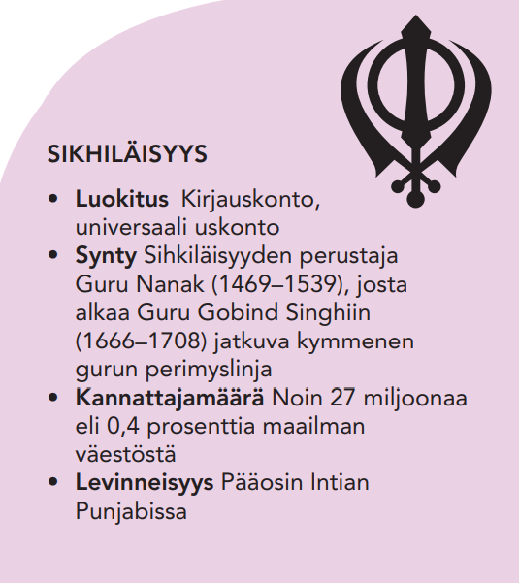

Slide 14
Sikhiläinen jumalakeskeisyys
Oppi on selkeän monoteistinen.
Jumala on inhimillisen käsityskyvyn yläpuolella, vaikka hän onkin persoonallinen. Siten Jumala voidaan tuntea vain Jumalan omasta tahdosta ja ilmoituksen välityksellä.
Uhreilla ja askeesilla ei voida vaikuttaa Jumalan tahtoon.
Hindulaista perua ovat ajatukset jälleensyntymisestä ja karmasta, jotka sikhit hyväksyvät.
Sikhiläisyyden päämääränä on hengellinen vapautuminen, joka saadaan Jumalan armosta, vaikka myös ihmisten oman ponnistelun merkitys tunnustetaan.
Vapautuminen voidaan saavuttaa jo tämän elämän aikana, jolloin itsekeskeisyys vaihtuu jumalakeskeisyydeksi ja ihminen voi tulla Jumalan täyttämäksi.
Muslimien tavoin sikhit eivät hyväksy Jumalan kuvaamista, ja siksi sikhitemppeleissä, joita kutsutaan gurdwaroiksi, ei ole koskaan Jumalaa esittäviä kuvia.

Slide 15
Sikhiläinen elämäntapa ja sen tunnukset
Tärkeää on sosiaalinen palvelutyö.
Sikhien mukaan Jumalaa palvellaan parhaiten palvelemalla muita ihmisiä. Ihminen, joka ei näe Jumalaa toisessa ihmisessä, ei voi olla jumalakeskeinen.
Sikhigurut tuomitsivat kastilaitoksen jyrkästi. Sikhiläisyys ei hyväksy minkäänlaista syrjintää fyysisten kykyjen, sukupuolen, sosiaalisen aseman tai ihonvärin perusteella.
Miehillä ei periaatteessa ole sikhiläisyydessä erityisoikeuksia naisiin nähden. Sikhismissä ei ole erityistä papistoa, vaan kuka tahansa voi johtaa jumalanpalvelusta.
Guru Nanak ei hyväksynyt rituaalisen epäpuhtauden ajatusta. Hän perusti käytännön, jossa kaikki seuraajat saattoivat syödä yhteisestä pöydästä.
Tänäkin päivänä sikhitemppeleissä jaetaan yleisesti ilmaisia aterioita uskontoa ja syntyperää katsomatta kaikille vierailijoille.

Slide 16
Sikhiläinen elämäntapa ja sen tunnukset
Kymmenes guru, Guru Gobind Singh (1666–1708), johti menestyksekkäästi taistelua sekä islaminuskoisia mogulihallitsijoita että hinduruhtinaita vastaan.
Loi sikhien sankarillisen ihanteen, jossa yhdistyivät sotakunto, henkinen etevyys, runotaito ja anteliaisuus.
Perusti myös puolisotilaallisen khalsa-yhteisön, jonka jäsenet sitoutuivat noudattamaan määrättyjä käytössääntöjä.
Khalsan jäsenyyteen kuuluu viisi tunnusmerkkiä: leikkaamaton tukka ja miehillä parta, kampa, polvihousut, teräksinen ranneke sekä yksiteräinen tikari.
Jäsenyys edellyttää kastin hylkäämistä, ja sen merkiksi kastinimen tilalle miespuoliset jäsenet saavat nimen Singh ja naiset Kaur.
Miesten on pidettävä turbaania ja naisten peitettävä päänsä huivilla. Veljeskunnan sääntöihin kuuluvat myös alkoholista ja tupakasta kieltäytyminen sekä aviouskollisuus.

Slide 17
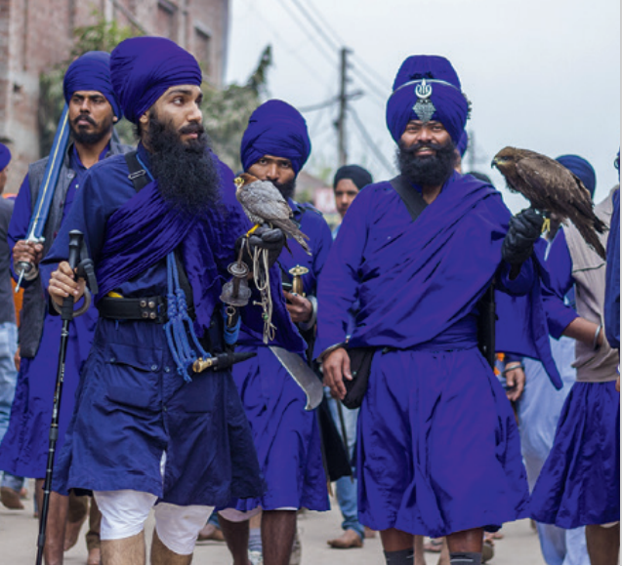
Sikhiläinen elämäntapa ja sen tunnukset
Sikhismiin kuuluu neljä siirtymäriittiä:
syntymä ja nimenanto
avioliittoon vihkiminen
khalsan jäseneksi vihkiminen
kuolemanriitit
Sikhejä on nykyisin noin 27 miljoonaa.
Pääosa elää Intiassa, mutta esimerkiksi Isossa-Britanniassa on noin puolen miljoonan suuruinen sikhivähemmistö.
Ensimmäiset sikhit saapuivat Suomeen tiettävästi 1980-luvulla ja ensimmäinen sikhiläinen yhteisö Suomen Gurdwara yhdyskunta perustettiin saman vuosikymmenen lopussa.
Suomessa voidaan arvioida olevan vajaa tuhat sikhiä.

